Slide 1
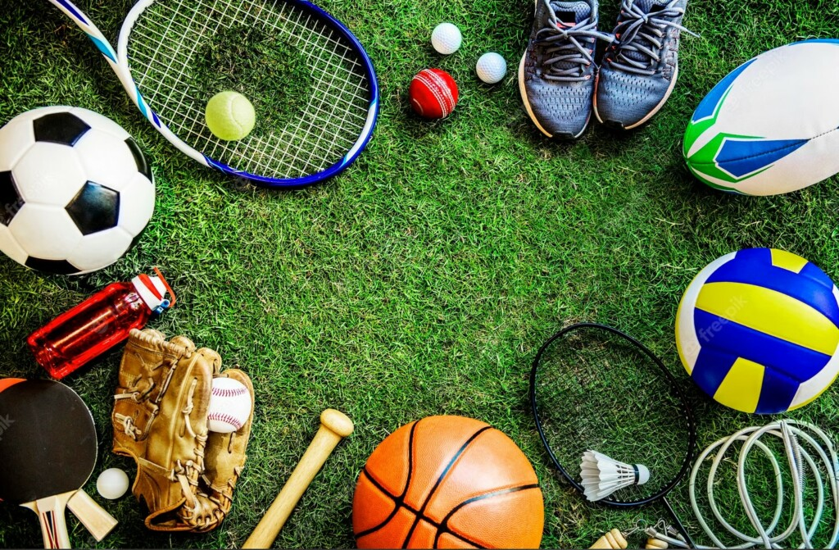
Experiência compartilhada
Eduardo
Gabriel
Gustavo
João Pedro
Rafael

Slide 2
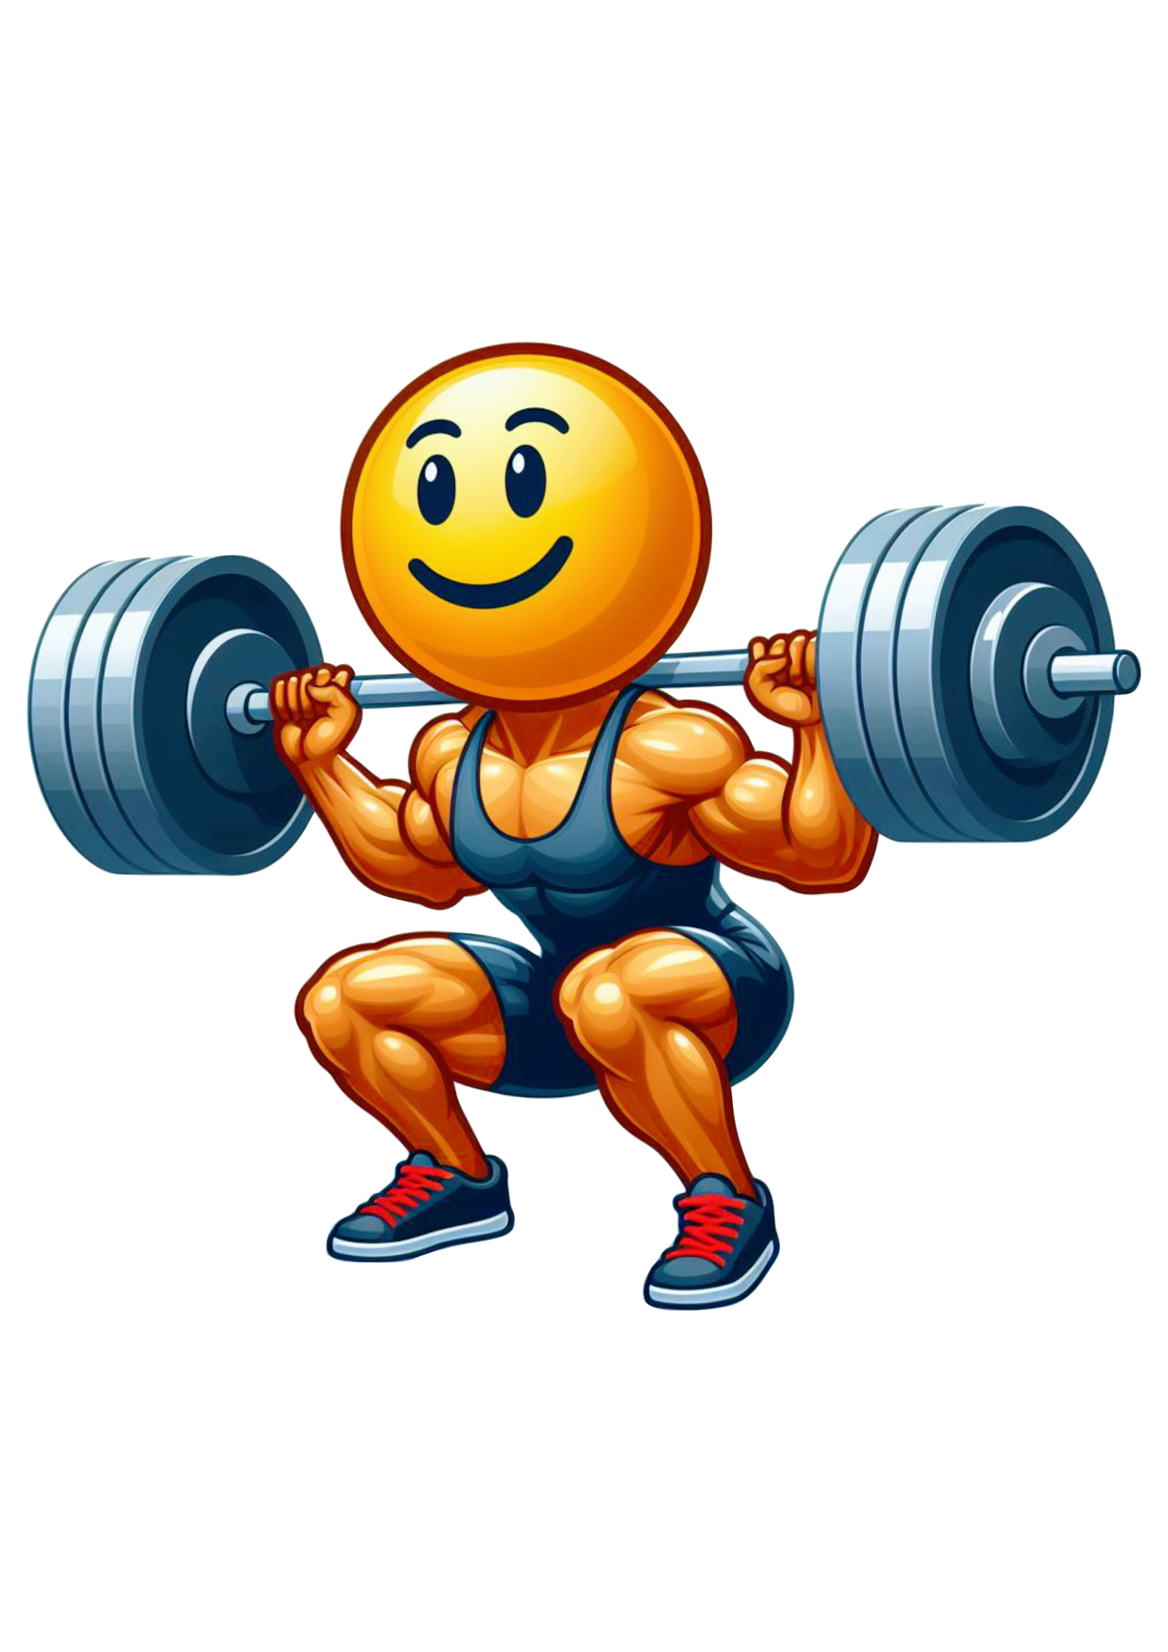
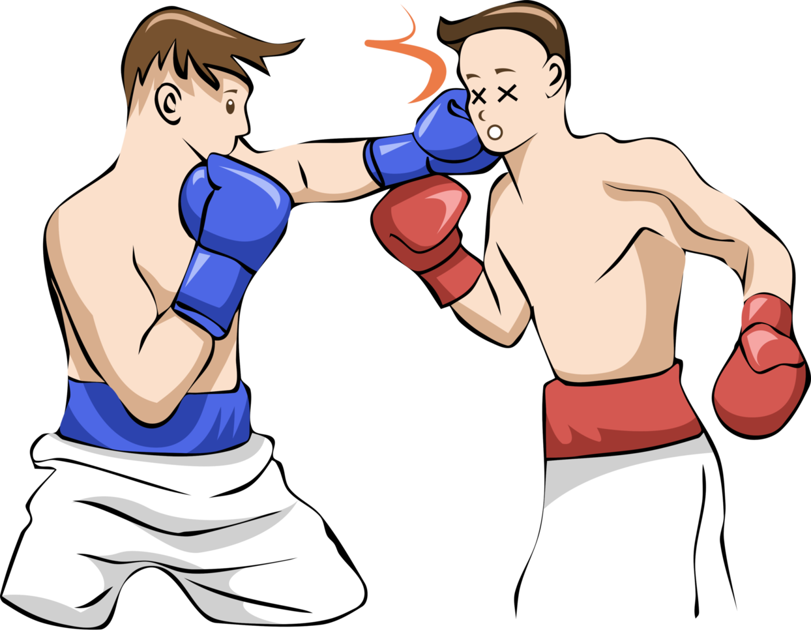



Como conheci o esporte:
Assistindo um show em um intervalo em 2020.
Vídeos de treino. Irmão mais velho praticava.
Quando era pequeno com meu pai.
Indicação de amigos e pela internet.
Escola aula de ed. física

Slide 3
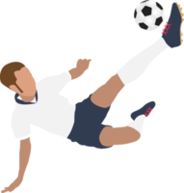
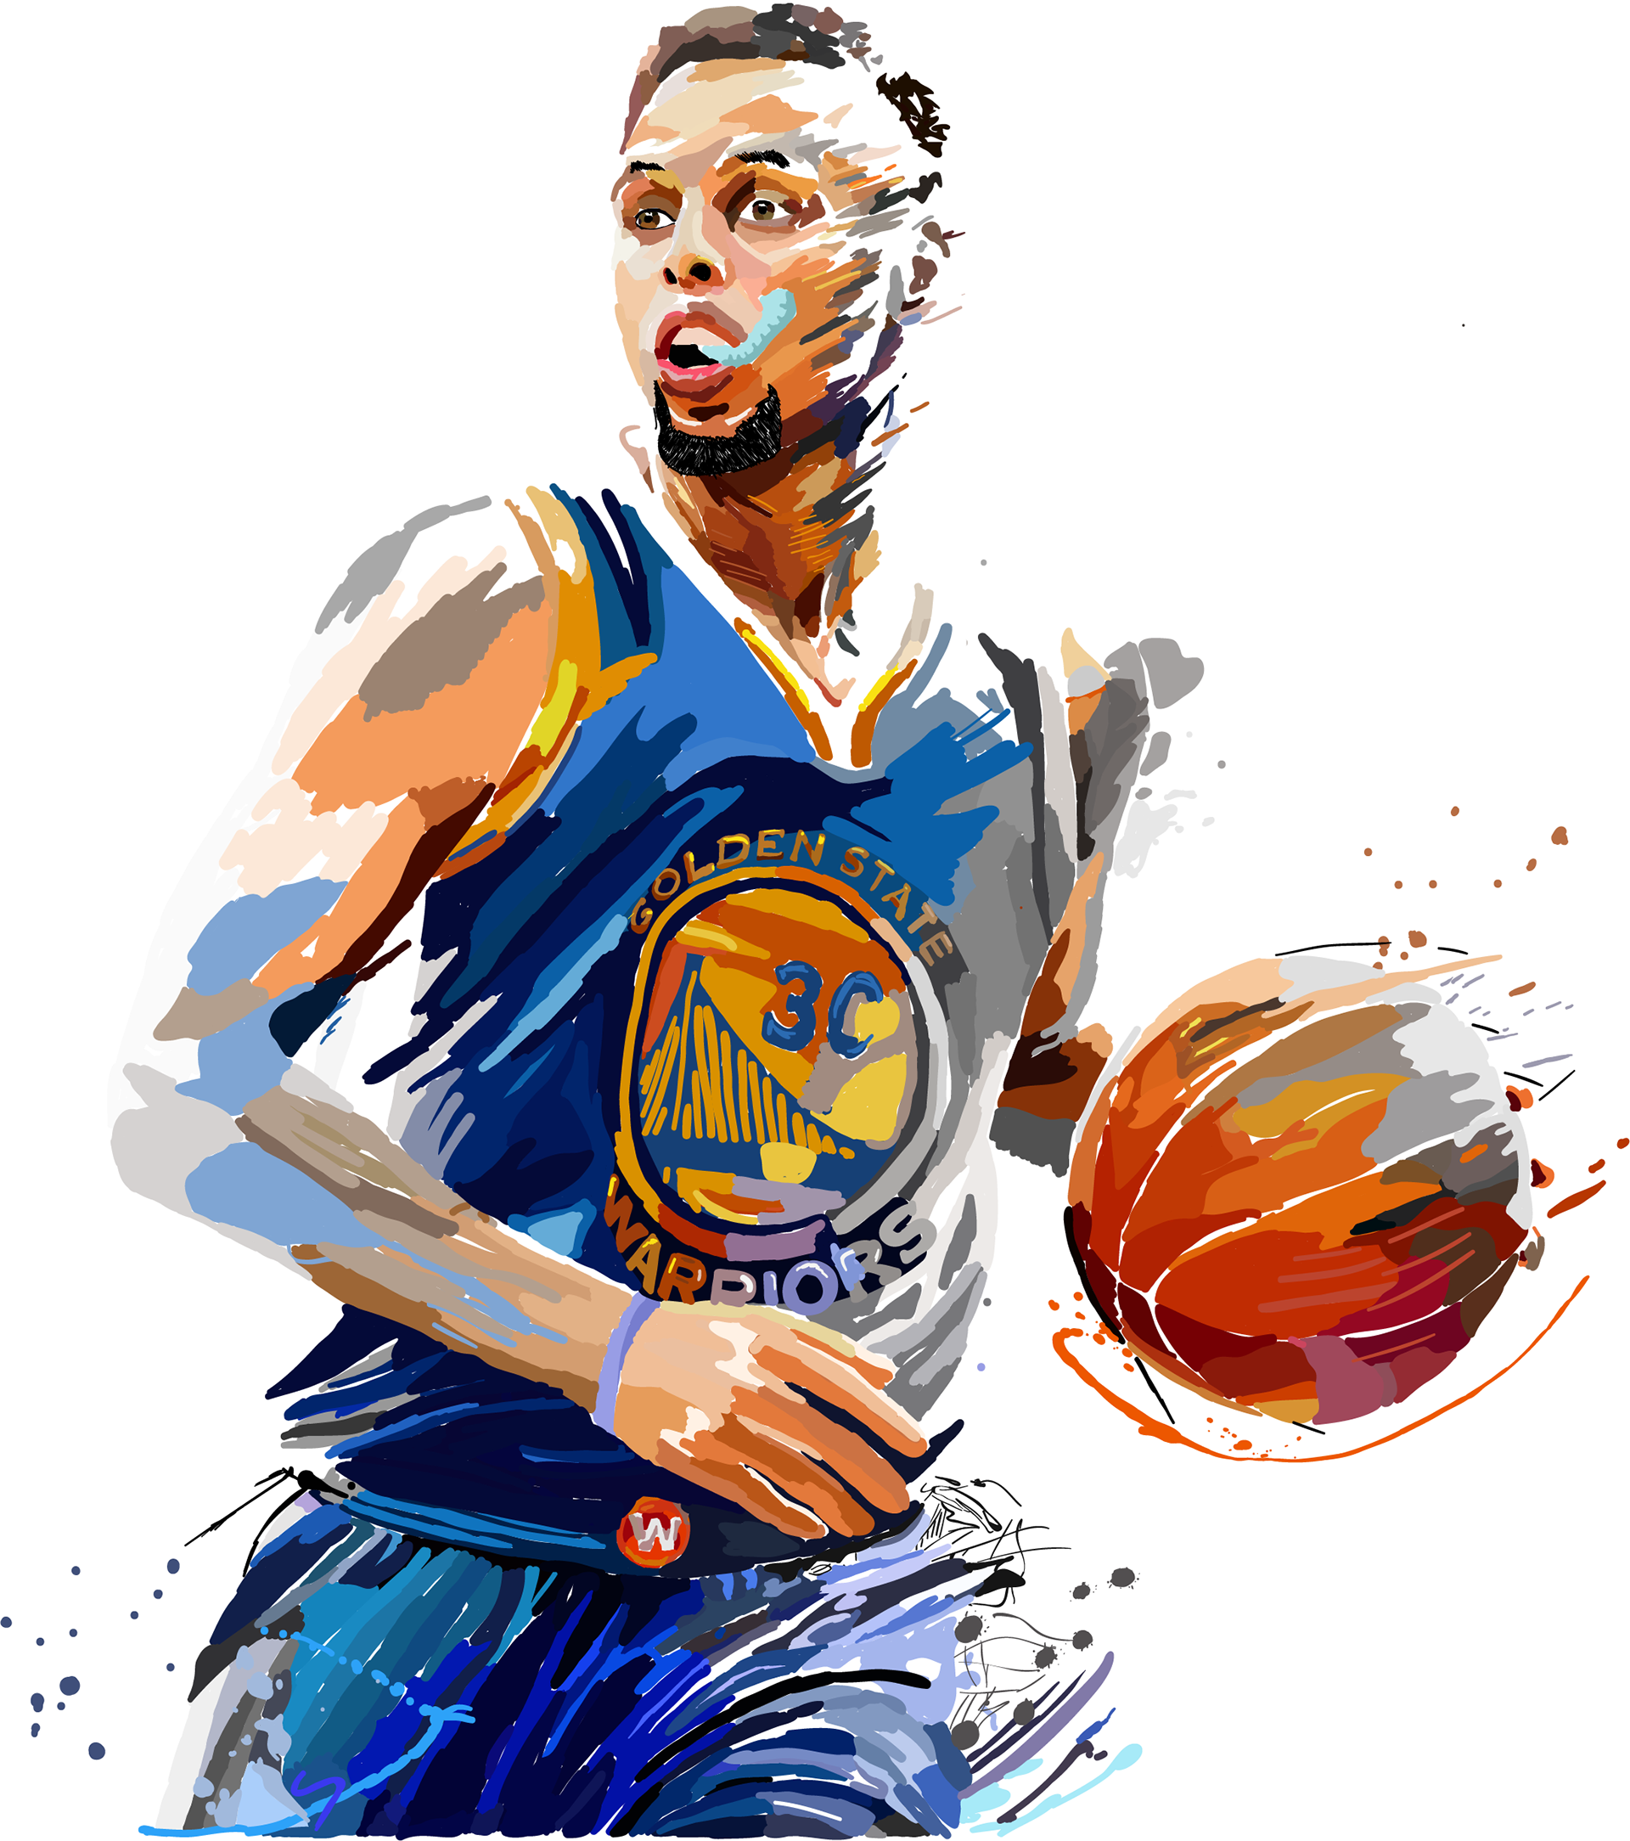


Prática:
Deveria praticar mais
Jogando Flag no São José Jets
Raramente
pratico, gosto mais de assistir a liga NBA
Treinando de seg a sex e mantendo uma boa alimentação
Comprei os próprios equipamentos e fiz uma rotina de treino.

Slide 4
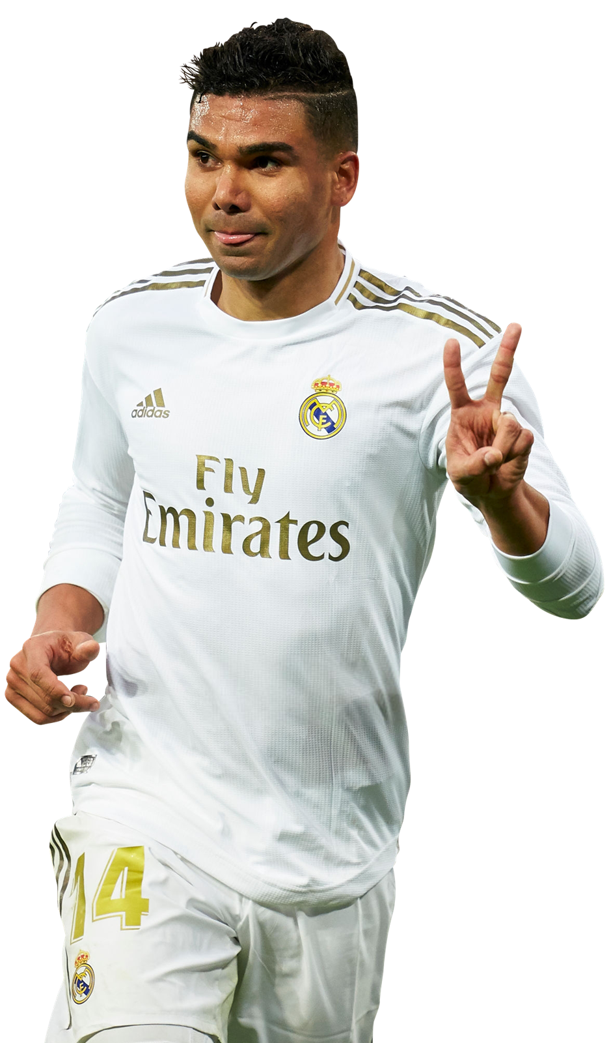
Curiosidade:
Irmão mais velho lutou na França, porém como hobby
Brasil sendo uma potência mundial no fisiculturismo
Já joguei com o jogador famoso
Casemiro
Comercial mais caro da história
Segunda
franquia mais valiosa e o maior do esporte em geral é brasileiro

